Slide 1

2DGP 3차 발표
게임 공학과 2019180006 김도한
Notes:
안녕하십니까 저는 투디 겜플3차를 발표할 김도한입니다.

Slide 2

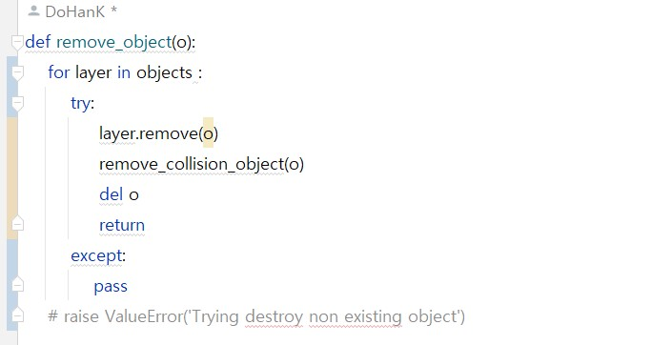
프로젝트 개발 진행 상황 –평균 59%
주차 | 구현 | 상세계획 | 진행률
1주차 | 리소스 수집 | 1.리소스 수집,스프라이트 좌표 설정 | 80%
2주차 | 맵 계획 | 1.맵(1개)몬스터들의 위치 설정 | 0%
3주차 | 주인공 오브젝트 | 1.주인공 조작키 설정(wasd) 2.주인공 공격 구현(space) 3.주인공 애니메이션 구현 | 100% (fly기능 추가)
4주차 | 적 오브젝트 | 1.적들 애니메이션 구현 2.적들 이동 범위 설정 | 30%
5주차 | 중간 점검 | 1. 1~4주차 코드 보완 | 50%
6주차 | 아이템 계획 | 1.아이템 먹었을때 주인공에게 효과 적용 구현 | 100%
7주차 | 충돌처리 | 1.적과 상호작용 모두 구현 2. 주인공과 아이템 상호작용 구현(공격, 주인공과 적 충돌 처리) | 50%
8주차 | 스크롤링 기법구현 | 1. 맵 배치
9주차 | 사운드처리 | 1.사운드 구현
10주차 | 1~9주차 보완&마무리 | 1. 1~9주차 코드보완, 최종 점검 및 릴리즈
.
Notes:
프로젝트 개발진행 상황입니다. 완전한 진행률은 빨간색, 절반정도의 진행률은 초록색으로 적어놨습니다. Game world로 다 변환 해주면서 충돌 체크도는 다해줬는데 지금 예외오류가 발생해서 50프로로 해놨습니다.

Slide 3
개발 범위변경사항
내용 | 최소 범위 | 추가 범위
캐릭터 컨트롤 | 캐릭터 8방향 이동(상하좌우,대각선)=>좌우이동과 점프 | 슬라임의 슈퍼점프=>fly모드로 변경(L_CTRL_KEY)
캐릭터 기술 | 공격버튼 누르면, 이전 방향키를 기준으로 슬라임 발사 | 체력 아이템을 먹으면 크기가 커지는 기능(체력을 크기로 보여줌),적 피격시 폭발 임펙트 (+슬라임 조각 떨어지는 임펙트 +공격시 슬라임 크기 작아짐)
맵 | Stage1(횡스크롤=>캔버스의 가로의 2배정도의 캔버스 구현예정) | Stage2
적 AI | 적들이 특정거리를 움직이는 기능 | 사정거리에 들어오면 공격을 하는 기능 또는 슬라임을 따라가는 기능
개입 기능 | 피격시 체력 감소 체력 증가 아이템 | 게임 중간에 파이프를 타면 다른 장소로 이동(함정or 체력회복방) <=>보스 추가??
사운드 | 배경음악삽입 | 캐릭터의 공격이나 이동 때 소리나는 기능
애니메이션 | 캐릭터와 적의 움직임,횡스크롤 이미지 | 적 타격시 임펙트 기능 추가
.
Notes:
줄 쳐진 부분은 최소 범위에서 삭제한 임펙트입니다. 추후 시간적 여유가 잇으면 추가할 예정입니다.

Slide 4
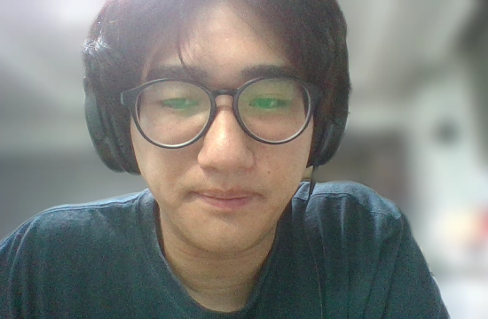
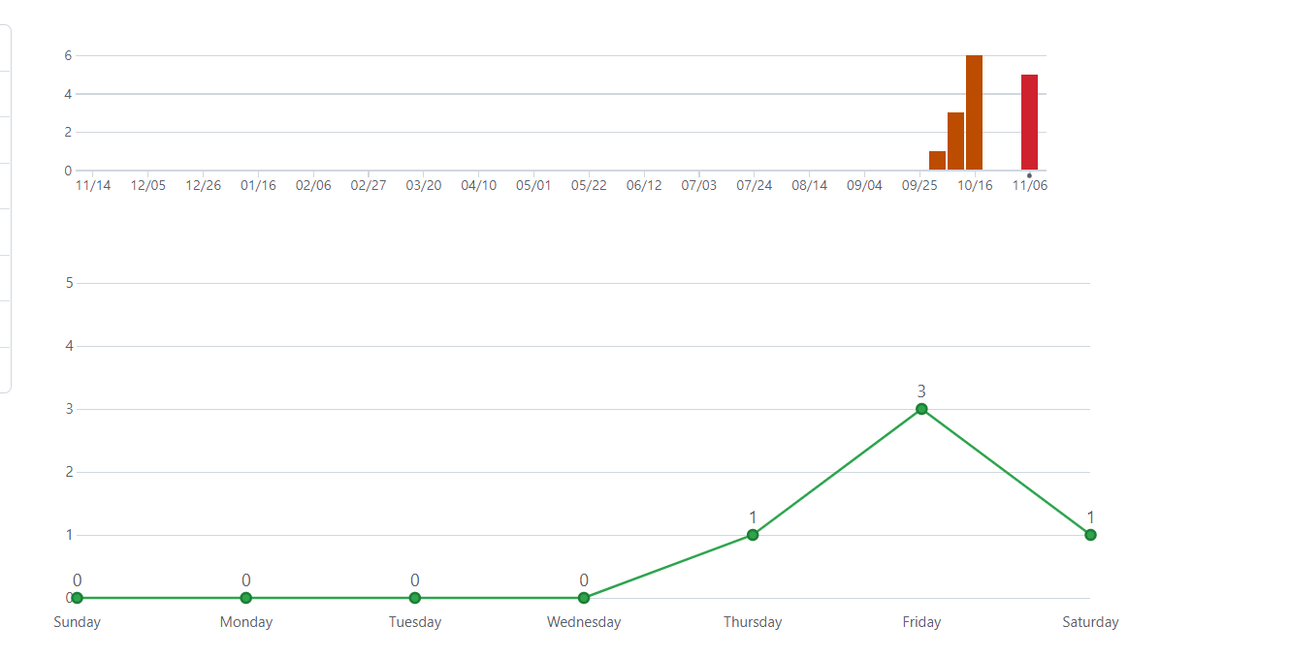
Github 커밋 통계
Notes:
커밋 통계입니다.

Slide 5
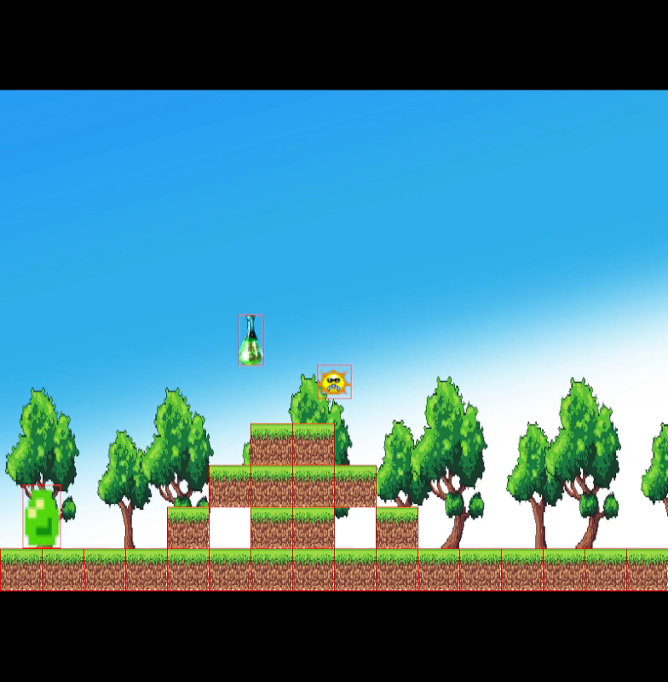
Notes:
게임 데모 영상입니다. 체력 물약을 먹으면 체력크기가 커지고 체력 박스도 같이 커집니다. 다음으로 햇빛 몬스터한테 피격 당했을때는 체력이 깜빡거리며 1초간 무적이됩니다.

